Slide 2
仮想環境の作成
grrmpyライブラリの依存ライブラリのインストール
・Python3.9 以上
↑辞書型のマージに｜を使っているため
・Excel2019 以降(UDFを使用する場合)
↑多分古いバージョンは使えない
macの場合xlwingsのUDFは使えないので注意
grrmpyライブラのインストール
エクセルのマクロの有効化
PERSONAL_XLSBにマクロをインポート
xlwingsのインストール

Slide 3
1. 仮想環境の作成
anaconda以外の場合
PowerShellを開いて(Macの場合は自分でやり方調べて！)
仮想環境作成
>>> python –m venv 環境名
>>> Set-ExecutionPolicy RemoteSigned -Scope CurrentUser -Force
初めて仮想環境を作成する場合,
1度だけ行う
>>> 環境名\Scripts\Activate.ps1
仮想環境有効化
詳しくは「python venv 仮想環境作成」などをネットで調べる
anacondaの場合
仮想環境作成
Anaconda Prompt を開いて
>>> conda create -n 環境名 python
win
>>>activate 環境名
仮想環境有効化
mac
>>>source activate 環境名
仮想環境有効化
詳しくは「Anaconda 仮想環境作成」などをネットで調べる

Slide 4
2. ライブラリのインストール
適当なフォルダ名
│ ReactionCoordinate.frm
│ requirements.txt
│ setup.py
│
└─grrmpy
│ excel_operator.py
│ grrm.py
│ grrm_analysis.py
│ make_xlsm.py
│ __init__.py
│
└─template
│ setting.ini
│ template.py
│ template.xlsm
│
└─temp
・適当なフォルダを作成し，右と同じファイル構造を作る
・仮想環境内でsetup.pyのあるディレクトリまで飛んで
>>> pip install -r requirements.txt
を実行し依存ライブラリをインストールする
condaでインストールしても多分大丈夫
・次に
ドットを忘れない!
>>> pip install –e .
を実行しgrrmpyライブラリをインストールする

Slide 5

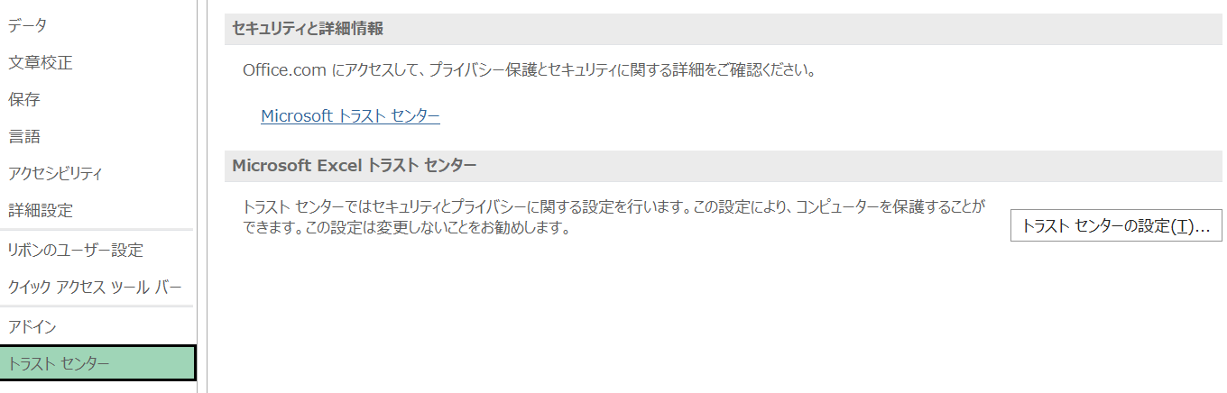
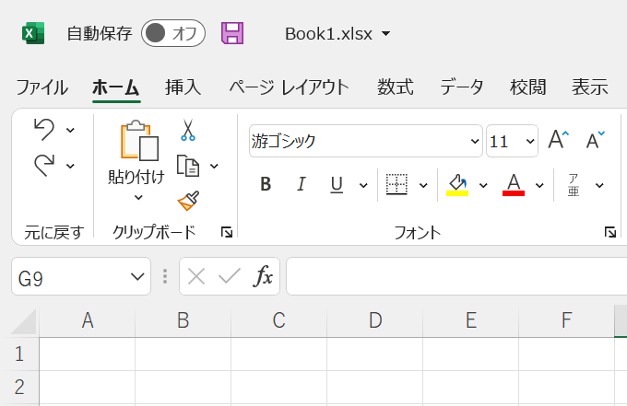
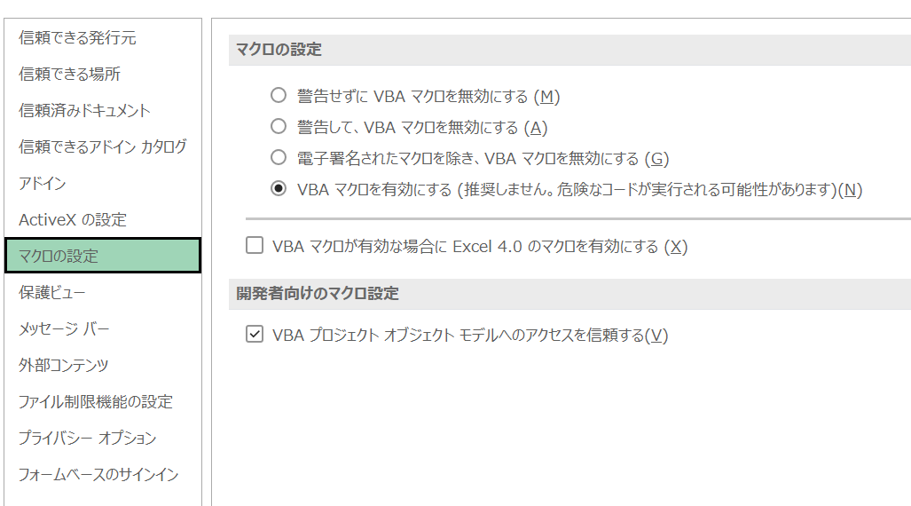
3.1 マクロの有効化
エクセルを開き
ファイル>その他>オプション>トラストセンター>トラストセンターの設定>マクロの設定で
・VBAマクロを有効にする
・VBA プロジェクト オブジェクト モデルへのアクセスを信頼する
にチェックを入れる

Slide 7
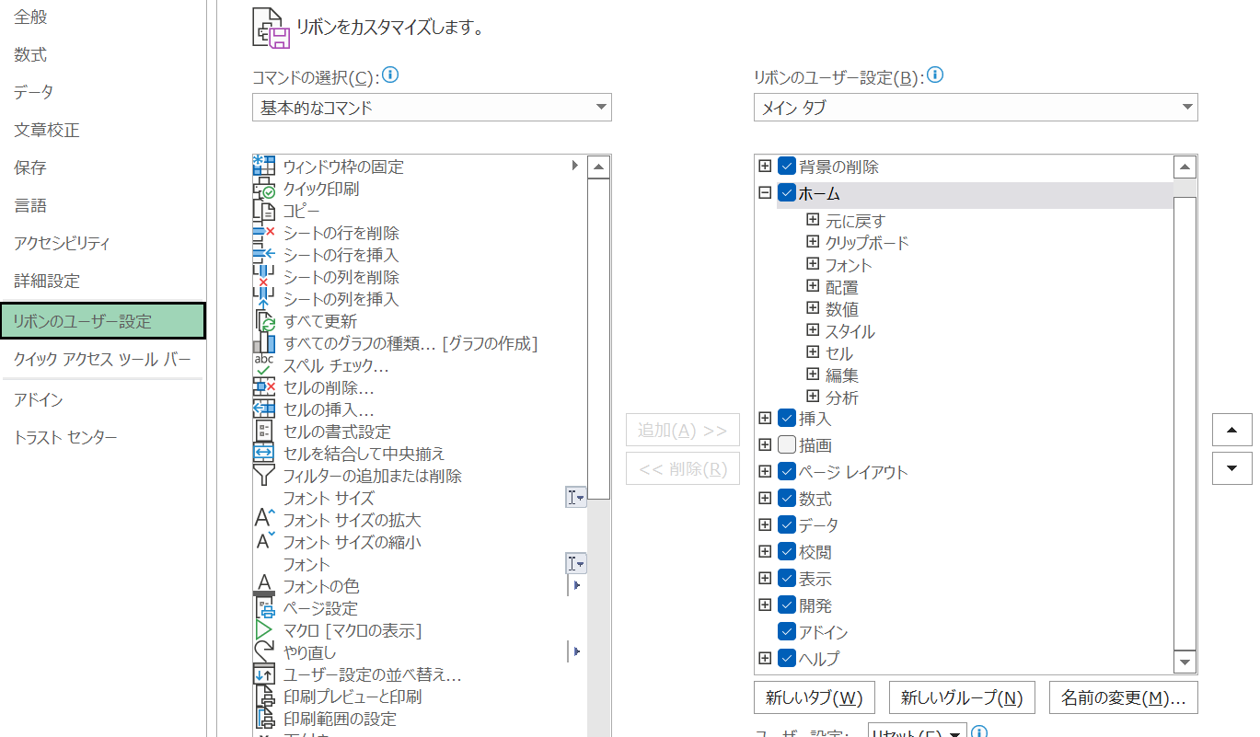
3.2 “開発”タブの表示
エクセルを開き
ファイル>その他>オプション>リボンのユーザー設定
・開発
にチェックを入れる

Slide 9
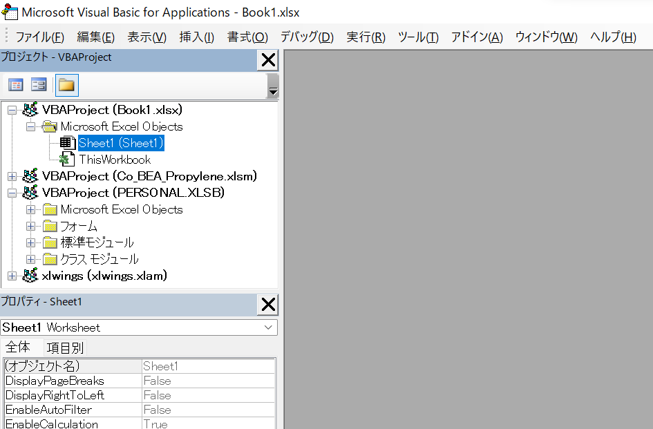

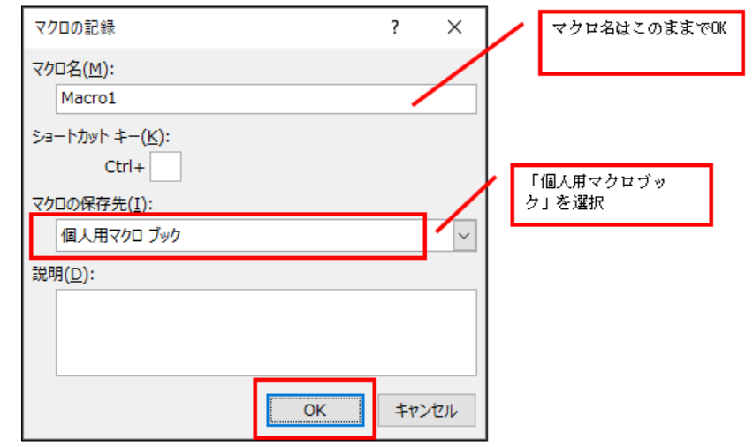
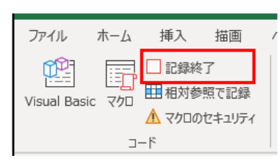
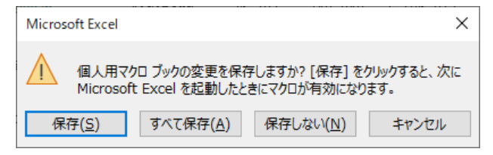
3.3 PERSONA_XLSBの表示(PERSONA_XLSBがない場合のみ)
開発タブのVisual Basicを開く
PERSONA_XLSBがある場合は次のスライドに進む
PERSONA_XLSBがない場合...
マクロの記録をクリックし,個人用マクロブックでマクロを記録し，保存する
再度,Visual Basicを開くとPERSONAL_XLSBができている

Slide 11
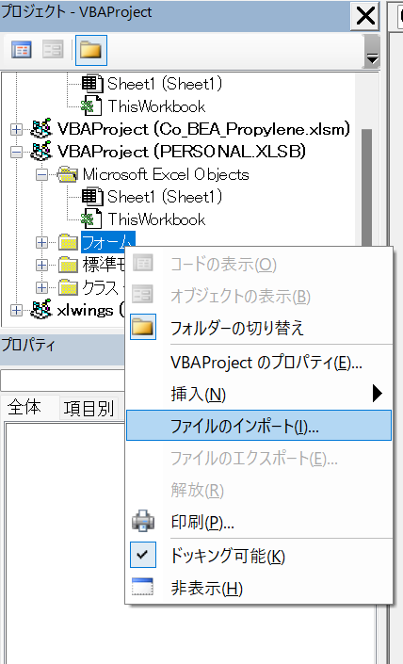
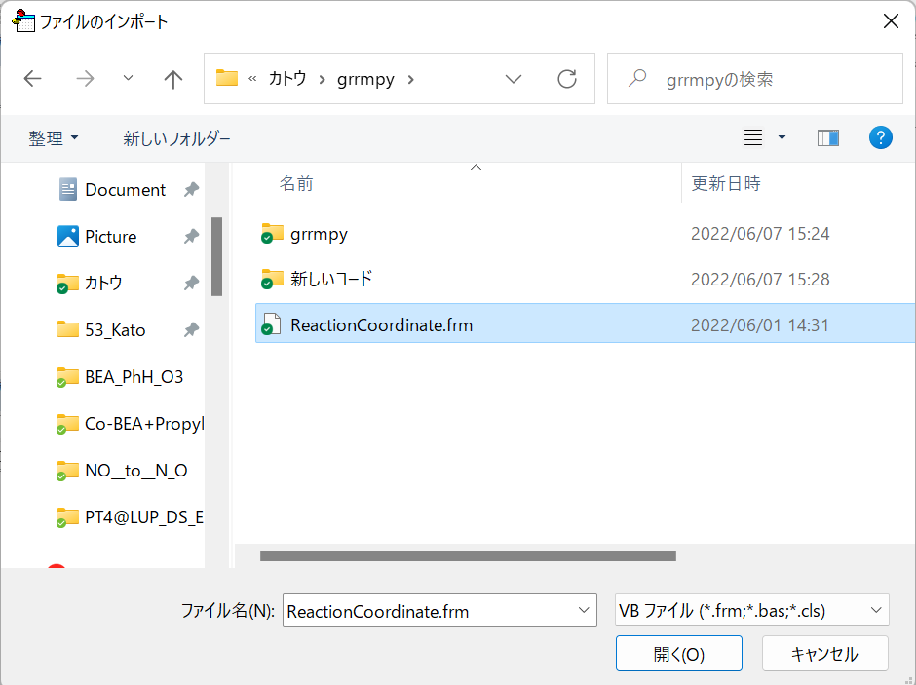
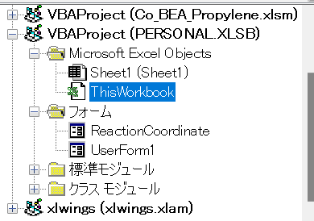
3.4 マクロのインポート
開発タブのVisual Basicを開く
PERSONAL_XLSBのフォームを右クリックし，
“ファイルのインポート(I)...”から
ReactionCoordinate.frmをインポート
2. ライブラリのインストール
でパソコンに保存したやつ
フォームに新たに
“ReactionCoordinate”が追加される

Slide 12
フォームに新たに
“ReactionCoordinate”が追加される

Slide 13
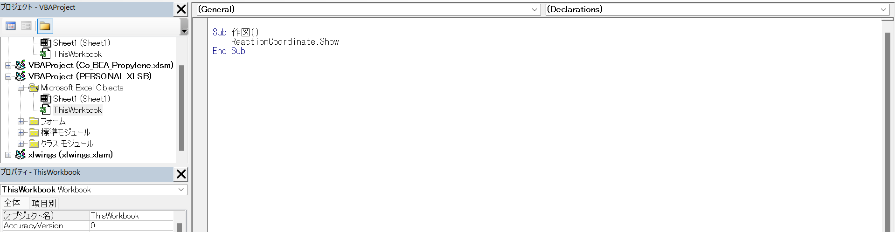
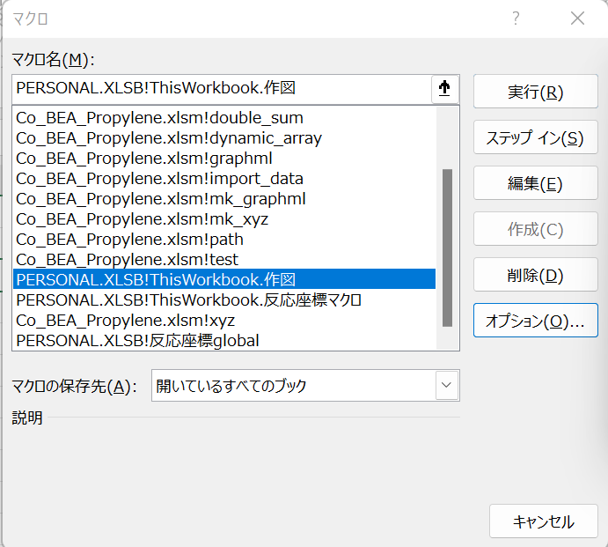
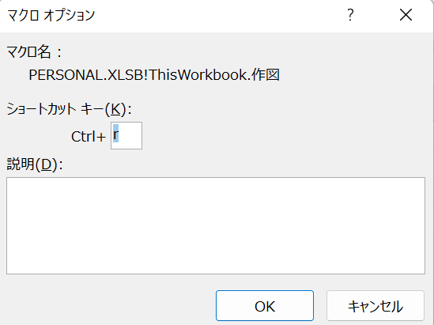
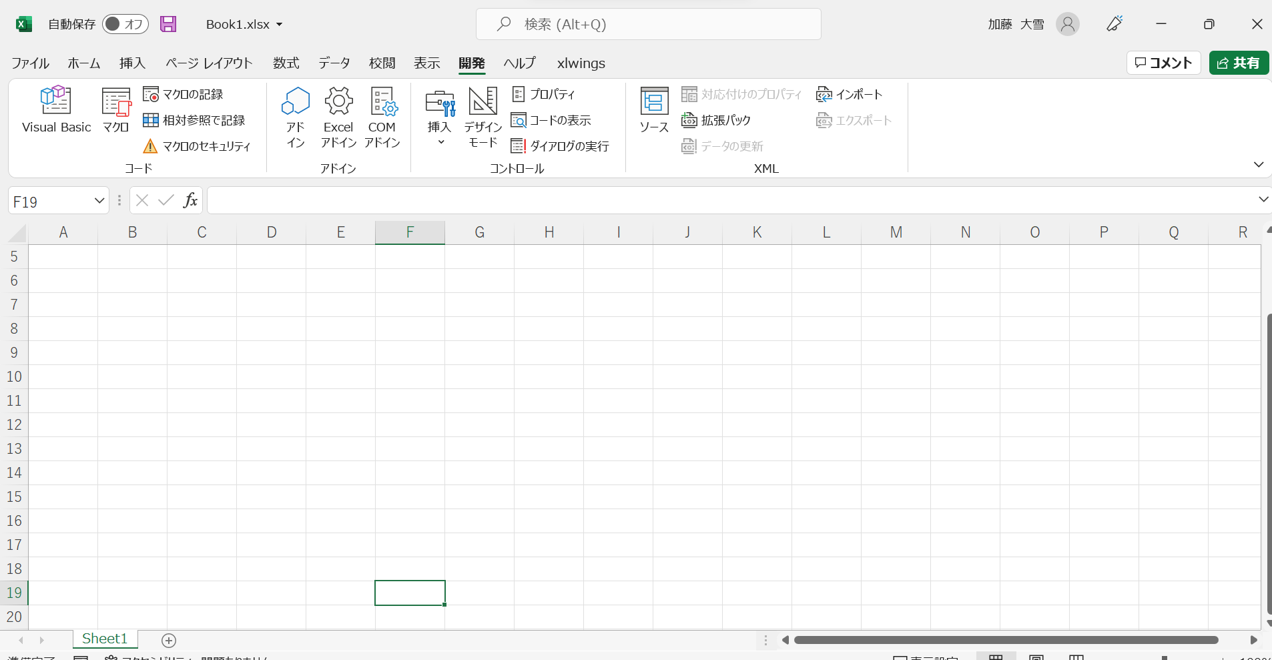
3.4 マクロの登録
Sub 作図()
ReactionCoordinate.Show
End Sub
PERSONAL_XLSBのThisWorkbookの中に次のように書き込む
Ctrl+Sで保存しておく
エクセルシートに戻り，
Alt+F8でマクロの一覧を表示
“PERSONAL_XLSB!ThisWorkbook!作図”を選択
オプションでショートカットを設定
設定したショートカットキーでフォームが表示されればOK!!

Slide 14
シートに戻り
Alt+F8

Slide 15
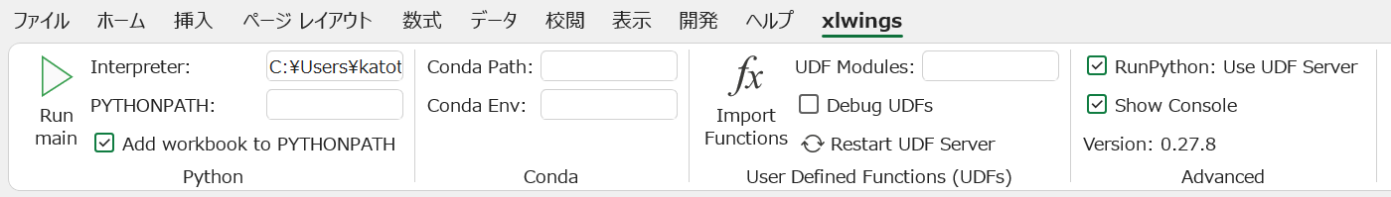
4.1 xlwingsのインストールとエクセルアドインの追加
xlwings==0.27.14で動作確認済み
開いているExcelがあれば全て閉じておく
PowershellまたはAnacondaPrompt(anacondaの場合)を開き,作成した仮想環境下で
anaconda以外の場合
多分仮想環境下でないとうまくいかない
root環境でxlwingsを動かしたい場合はgrrmpyをrootにインストールする必要があるが,自作ライブラリなので環境を破壊しかねないのでお勧めしない
>>> pip install xlwings
anacondaの場合
>>> conda install xlwings
を実行しxlwingsライブラリをインストールする
次に
>>> xlwings addin install
>>> xlwings config create
を実行しxlwingsアドインを追加する
再度Excelを開くとxlwingsのタブが追加されている

Slide 16
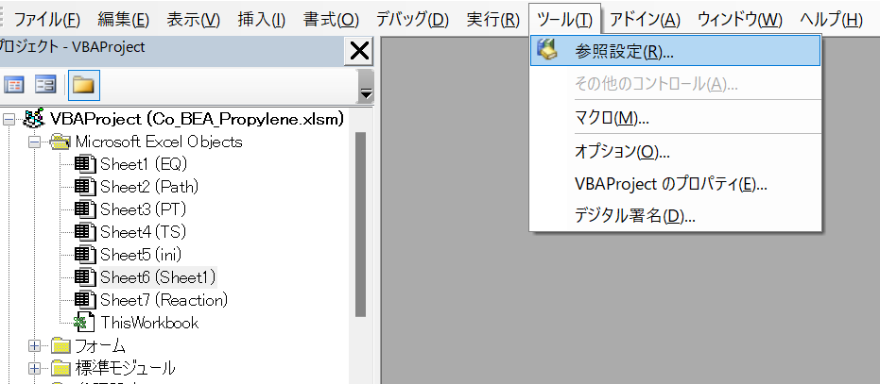
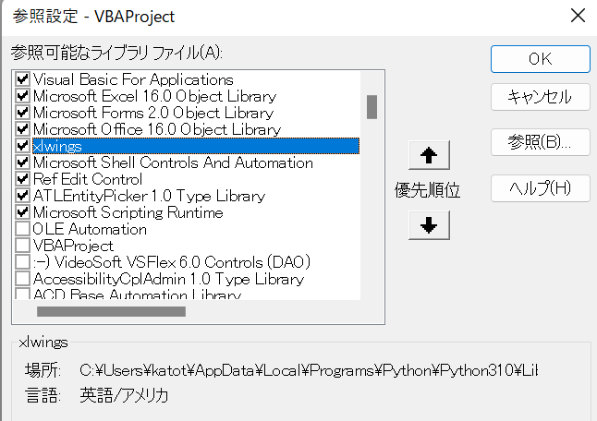
4.1 xlwingsの設定(おそらく始めから正しく設定されているはず)
anaconda以外の場合
インタプリタが設定されていない場合,仮想環境のpythonインタプリタのパスを打ち込む
(自動で書き込まれているはず)
anacondaの場合
Conda Envに環境名を入力する(多分自動で書かれているはず??)
VidualBasicを開き,
ツール>参照設定
でxlwingsにチェックがなければチェック

Slide 17
アドインの確認
参照設定の確認

Slide 18
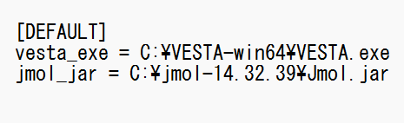
5.1 ユーザー設定
grrmpy\template\setting.iniを開き
VEASTAのexeファイルとjmolのjarファイルのパスを書き込む
(“”はいらないので注意)
全ての設定完了！！！
使用方法
仮想環境内で適当なディレクトリまで飛んで
>>> mkxlsm プロジェクト名
でディレクトリに
・temp,プロジェクト名.py,プロジェクト名.xlsmが作成される
プロジェクト名には-,+,(,などの記号や先頭の文字を数字にしない
ファイル作成時にはエラーは起きないがエクセル操作時にエラーが起きる

Slide 19
pseudo_energy=Falseで一度計算
EQ0→EQ3の律速段階のエネルギーが50 kJ/molだとわかる
(80)
(50)
(40)
(20)
(30)
EQ0
EQ1
EQ2
EQ3
律速段階よりエネルギーの低いパスは律速段階同じエネルギーとみなす
(80)
(50)
(50)
(50)
(50)

Slide 20
完
Macユーザーはここで

